Slide 1

КВАДРАТНЫЕ КОРНИ
Квадратный корень (алгебраический подход)
Метапредмет – Знание

Slide 2

Цель нашего урока
Каков математический смысл слова «корень»?
Как корень обозначается?
Каковы его свойства?
Для решения каких задач он применяется?
Как связано понятие корня с развитием математики?
целеполагание

Slide 3

Квадратный корень
Стр.82
Работа с учебником
Пусть площадь квадрата равна 36 см². Чему равна его сторона?
В соответствии со смыслом задачи ответом может служить только положительный корень уравнения,
т. е. число 6.
Уравнению х² = 36 вместе с числом 6 удовлетворяет и число -6.
36
x
x² = 36
Оба корня уравнения х² = 36, т. е. числа 6 и -6, квадраты которых равны 36, называют квадратными корнями из 36.
Всякое число, являющееся корнем уравнения x² = а, называют квадратным корнем из числа а.
Число b называют квадратным корнем из числа a, если b² = а.
Организация и самоорганизация учащихся. Организация обратной связи

Slide 4
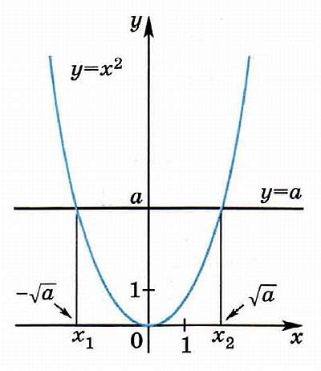

Квадратный корень
Стр.84
Работа с учебником
Если а > 0, то существуют два квадратных корня из а.
Если а = 0, то квадратный корень из нуля единственный, и он
равен 0.
Если a < 0, то квадратный корень из отрицательного числа не существует.
Организация и самоорганизация учащихся. Организация обратной связи

Slide 5
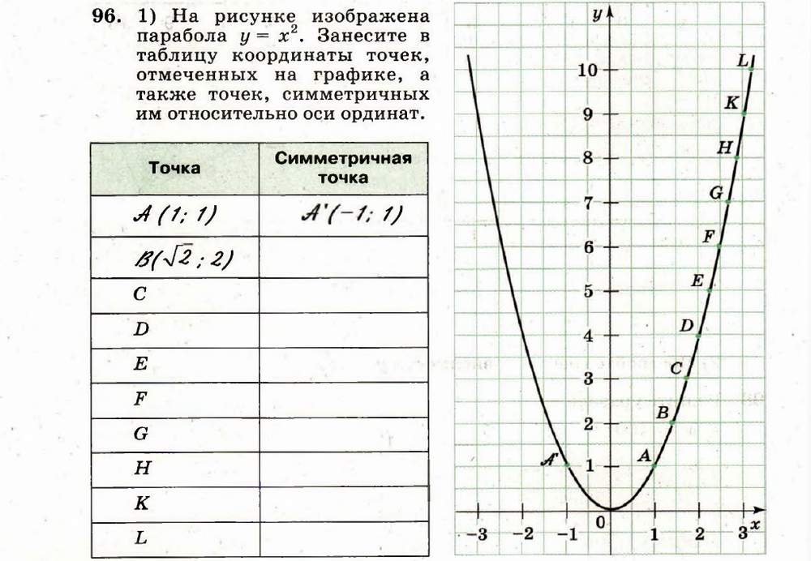
Квадратный корень
РАБОЧАЯ ТЕТРАДЬ
Стр. 33
Практикум

Slide 6
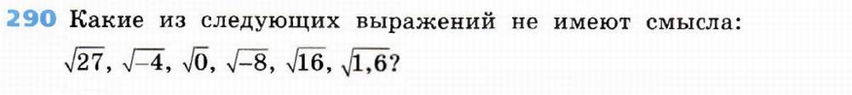
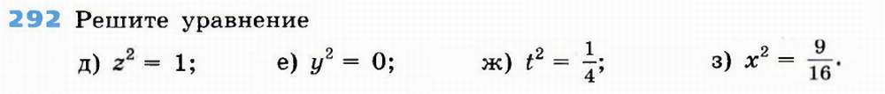
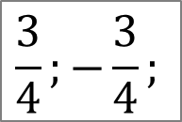
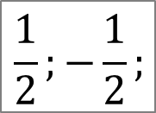


Квадратный корень
УЧЕБНИК
№290, 292
$$1;−1;$$
д
$$0;$$
е
$$\frac{1}{2};−\frac{1}{2};$$
ж
$$\frac{3}{4};−\frac{3}{4};$$
з
Практикум

Slide 7


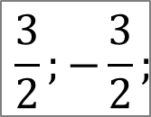



Квадратный корень
УЧЕБНИК
№ 293, 294
$$3;− 3;$$
а
$$11;− 11;$$
в
$$8;− 8;$$
д
$$5;−5;$$
а
$$\frac{3}{2};−\frac{3}{2};$$
в
$$2;− 2;$$
д
Практикум

Slide 8
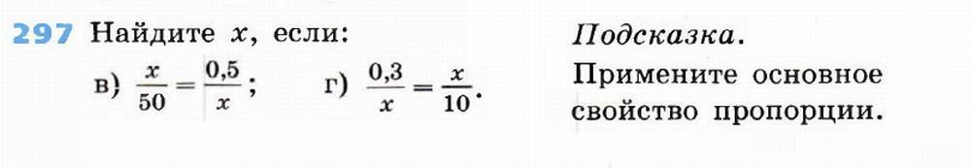

Квадратный корень
УЧЕБНИК
№ 297
$$5;−5;$$
в
$$3;− 3;$$
г
Практикум

Slide 9
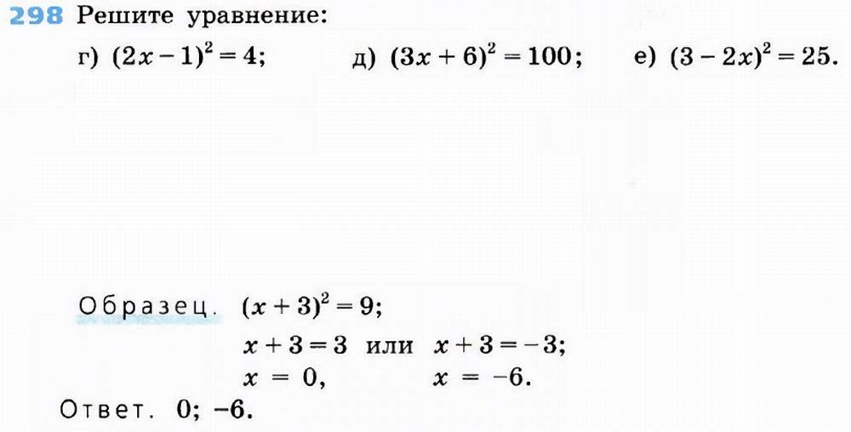
Квадратный корень
УЧЕБНИК
№ 298
$$1,5;−0,5;$$
г
$$\frac{4}{3};−\frac{16}{3};$$
д
$$4;−1;$$
е
Практикум

Slide 10
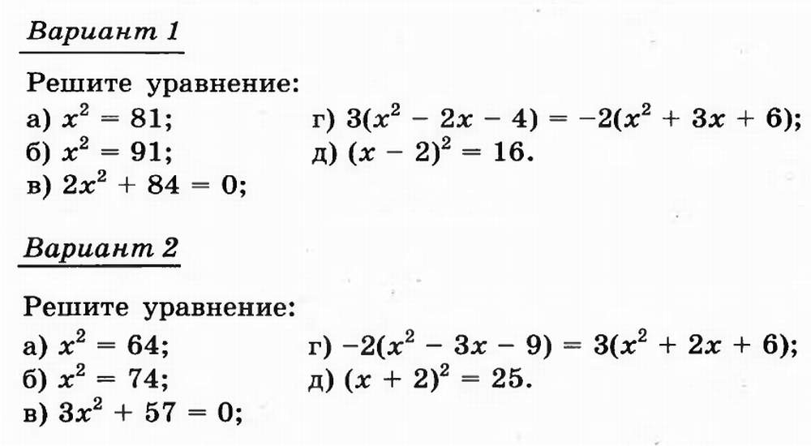
Самостоятельная работа
ДИДАКТ.М.
Стр. 120
Проверка полученных результатов. Коррекция

Slide 11
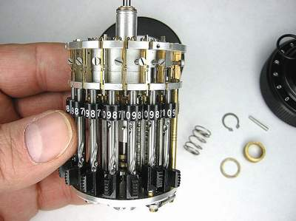
Исторические факты…
Вплоть до появления электронных вычислительных устройств в 70-е годы прошлого века этот похожий на старую кофемолку прибор считался самым удобным карманным калькулятором. Изюминка устройства в том, что оно было полностью механическим.
Curta — самый компактный из всех механических карманных калькуляторов, которые когда-либо были придуманы. Аппарат весит всего 100 граммов. А вот работает он совсем по-взрослому. Первые Curta были 11-разрядными (Curta I), в 1954 г. появилась 15-разрядная модель (Curta II). Добавим, что эта чудо-машина умела вычислять квадратные корни и позволяла умножать на девять всего двумя поворотами рукоятки.
Подведение итогов, рефлексия, домашнее задание.

